Slide 1

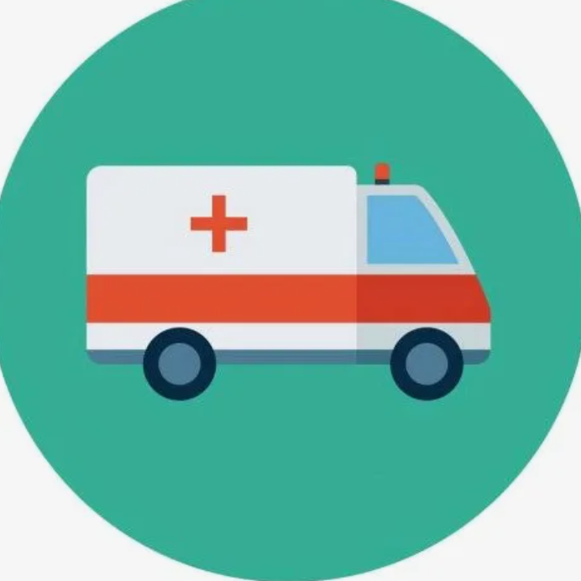
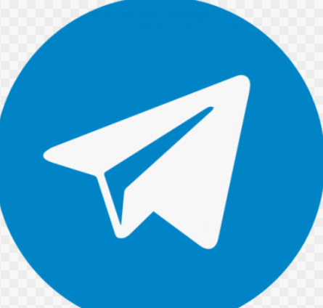
Чат-бот «Скорая помощь в кармане»
«Спасаем вместе — знай, умей, действуй!»

Slide 2
Проблема
Несмотря на важность знаний о первой помощи, большинство граждан остаются недостаточно подготовленными к оказанию грамотной помощи при несчастных случаях и острых состояниях. Статистика показывает, что лишь небольшая доля населения владеет необходимыми навыками и уверенно действует в критической ситуации. Люди часто испытывают растерянность и страх перед принятием решений, особенно если речь идет о тяжелых травмах или внезапных заболеваниях. Нехватка базовых медицинских знаний приводит к тому, что первая медицинская помощь оказывается неправильно либо вовсе отсутствует, увеличивая вероятность неблагоприятных исходов.
Кроме того, дефицит актуальной информации затрудняет доступ к качественным рекомендациям в условиях ограниченного времени и стресса. Многие обращаются за советом к недостоверным источникам или полагаются на устаревшую информацию, что создает дополнительные риски для здоровья.

Slide 3
Решение
Создание продукта, предоставляеющего собой современную образовательную платформу, направленную на массовое распространение знаний и навыков оказания первой медицинской помощи, включая разнообразные учебные форматы: лекции, видеоролики, анимационные демонстрации, интерактивные тесты и тд.
Создание доступной, единой и удобной образовательной среды для широкой аудитории. Благодаря чему повышается уровень компетентности населения в области оказания первой помощи, снижаются риски неблагоприятных исходов в критических ситуациях. Создание такой платформы станет важным вкладом в повышение уровня здоровья граждан.
Платформа будет востребована целевой аудиторией, потому что любой желающий может освоить необходимые знания и навыки. Пользователи смогут быстро получить необходимую информацию и принять правильные решения, минимизировав возможные повреждения и ускорив процесс восстановления.
Обучение спасению жизней должно стать таким же привычным делом, как умение пользоваться смартфоном.

Slide 4
Основная цель проекта —
Повысить готовность населения к оказанию первой помощи, предоставив каждому человеку простой, единый, быстрый, точный и всегда доступный цифровой инструмент, который имеет понятные пошаговые инструкции о действиях, необходимых при различных травмах, отравлениях, заболеваниях и несчастных случаях., которые помогают быстро сориентироваться в экстренной ситуации, снизить риск ошибок и тем самым уменьшить тяжесть последствий и число предотвратимых смертей.

Slide 5
Задачи проекта
- Определение основных категорий травм и состояний, по которым будут предоставлены рекомендации.
- Формирование алгоритмов обработки запросов и выдачи соответствующих инструкций.
- Интеграция механизмов проверки правильности введенных данных и подтверждения действий пользователя.
- Интеграция системы управления контентом и системой контроля успеваемости пользователей.
- Организация технической поддержки и обеспечение бесперебойной работы платформы.
- Определение целевой аудитории и разработка плана продвижения платформы среди ключевых групп пользователей.
- Сбор и систематизация актуальной информации по правилам оказания первой помощи при различных видах повреждений и болезней.
- Обеспечение постоянного обновления и актуализации содержимого базы данных.
- Проверка соответствия рекомендаций международным стандартам и российским медицинским нормам.
Итог: Современная образовательно - информационная платформа, повышающая уровень знаний населения в области первой медицинской помощи и обеспечивающая быстрый доступ к профессиональной информации и рекомендациям по оказанию первой помощи

Slide 6
Похожие проекты - конкуренты
Прямые конкуренты (Telegram-боты):
FAST AID («ЖГУТ») — мобильный чат-бот, дающий инструкции по действию в случае травм и чрезвычайных ситуаций.
MedBot — чат-бот, созданный специально для пациентов и врачей, позволяющий получать консультацию по симптомам и давать общие рекомендации по лечению.
Doc+ Assistant — русскоязычный чат-бот, предоставляющий базовые рекомендации по диагностике и уходу за больными людьми.
Косвенные конкуренты:
Доктор Рядом — мобильное приложение, которое помогает оценить симптомы и выбрать подходящее медицинское учреждение поблизости.
Первая помощь МЧС России — официальная программа МЧС России, содержащая справочную информацию по оказанию первой помощи и алгоритмам действий в экстренных ситуациях.
Приложения Красного Креста.
YouTube-инструкции
офлайн-курсы.

Slide 7
Наши приемущества:
Простота и быстрота использования. Интуитивно понятный интерфейс позволяет мгновенно получить необходимые рекомендации без сложных манипуляций, что крайне важно в стрессовых ситуациях.
Все рекомендации разработаны профессиональными врачами и регулярно обновляются в соответствии с последними научными исследованиями и международными стандартами.
Искусственный интеллект адаптирует рекомендации под каждую конкретную ситуацию, гарантируя максимальную точность и индивидуализацию предложений.
Постоянный контроль качества. Каждая рекомендация проходит строгую проверку опытными специалистами, что гарантирует надежность и достоверность полученной информации.
Сервис работает на всех популярных платформах и устройствах, обеспечивая равный доступ жителям крупных городов и отдаленных районов.
Пользователям доступна постоянная техническая поддержка, а собранная статистика используется для регулярного совершенствования рекомендаций и улучшения функционирования сервиса.
Благодаря этому комплексу преимуществ наш чат-бот становится надежным помощником в оказании первой помощи, заслуживающим доверия пользователей и специалистов.

Slide 8
Результаты проекта
Реализовав проект, мы достигнем следующего результата:
Население получит качественный инструмент для освоения навыков первой медицинской помощи, что существенно повысит общую подготовку граждан и сократит риски негативных последствий в чрезвычайных ситуациях.
Доступность образовательных ресурсов позволит большему числу людей приобрести жизненно важные знания и навыки дистанционно.
Формирование культуры профилактики и здоровьесбережения, уменьшение нагрузки на традиционную медицинскую инфраструктуру, увеличение доверия к цифровым услугам здравоохранения и привлечение интереса инвесторов и партнеров к развитию инновационных медицинских технологий.
Маркетинговая сисиема привлечёт широкую аудиторию, обеспечив высокий охват целевой группы.
В результате мы ожидаем значительное увеличение числа лиц, обладающих навыками первой помощи, что позитивно скажется на уровне здоровья граждан и общественной безопасности.

Slide 9
Финансовый план
Смета
Расходы на рекламу. Для продвижения бота в Telegram потребуется реклама. Например, реклама в Telegram-каналах | 10-50 рублей за 1000 показов Бюджет для начала — 2500 рублей
Подписка на Telegram Premium | 2990 рублей
Консультация врача для подготовки материалов и рекомендаций | 5000 рублей
Хостинг Сервер для работы бота и обработки данных | 70000 рублей
Состав
Собственные деньги | Общие командные средства
Заемные средства | Возьмем у родителей

Slide 10
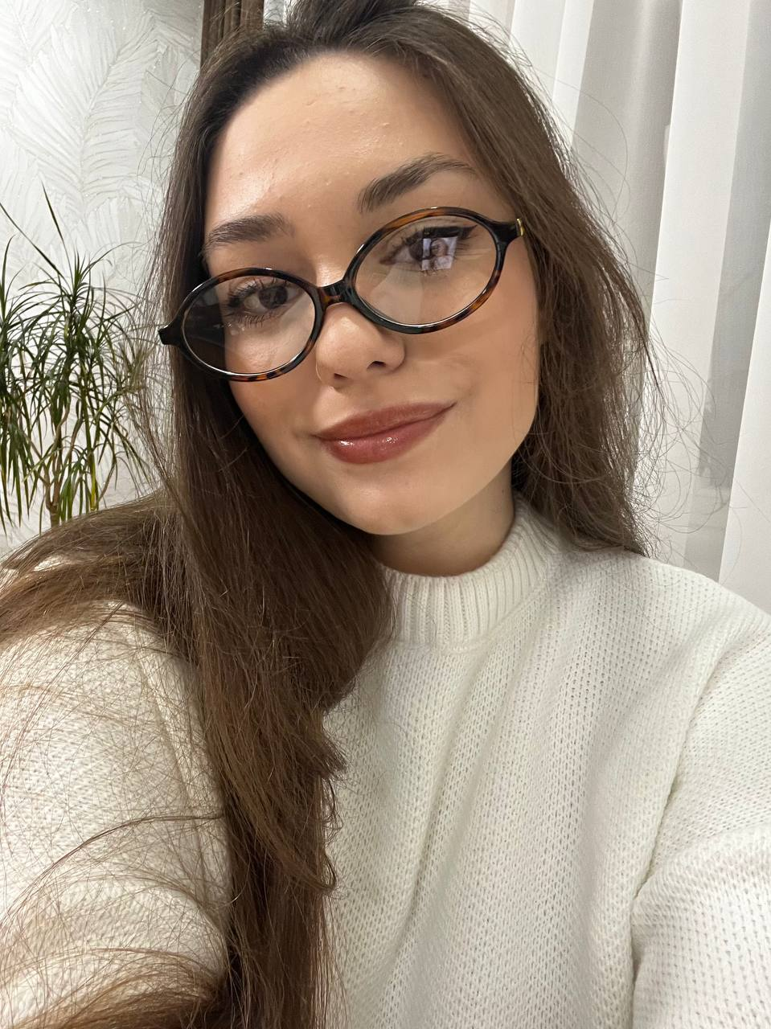
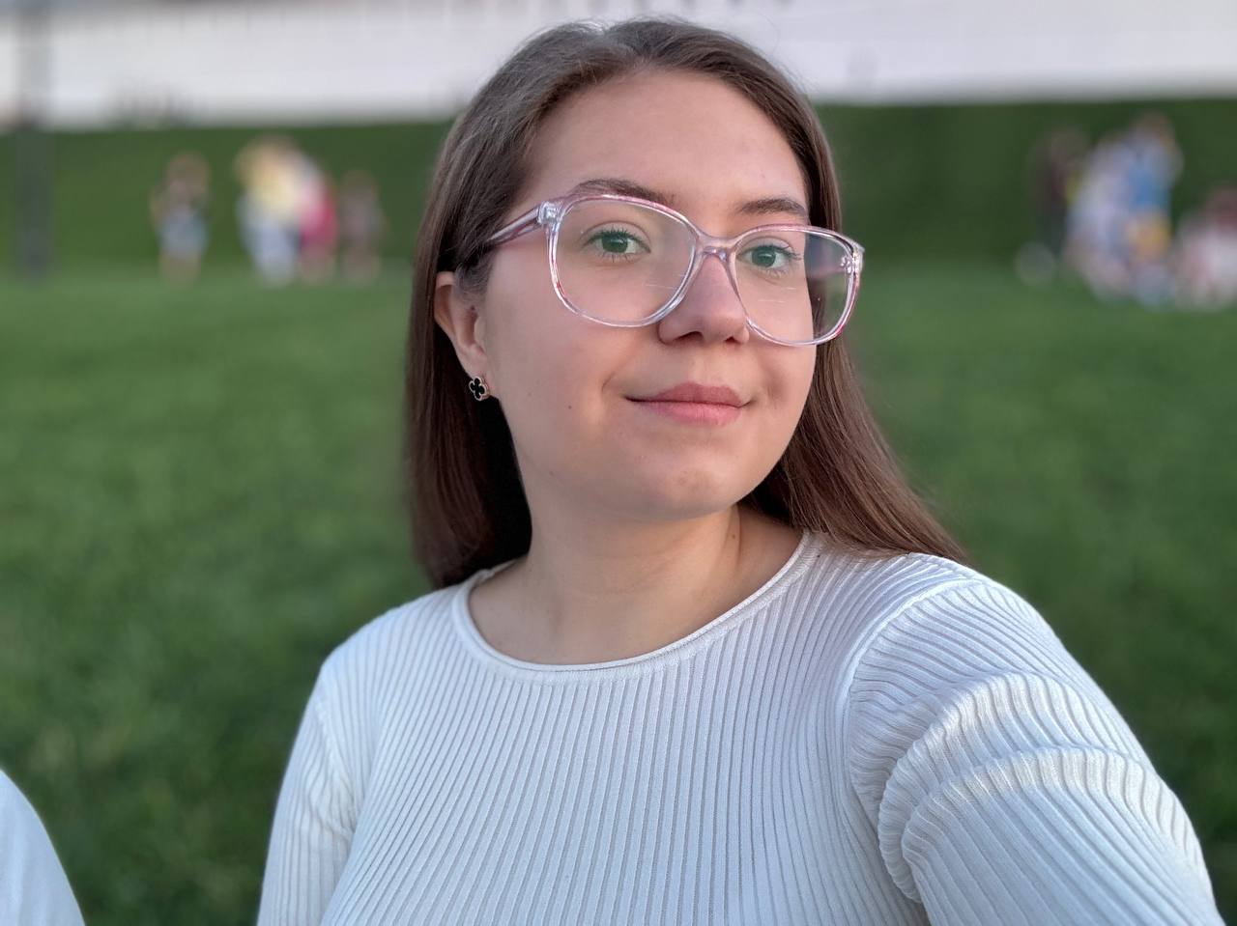

Команда проекта
Дина
Дизайнер
Отличные коммуникативные способности.
Креативность и способность
ясно выражать идеи визуально.
Высокий уровень внимания к деталям оформления и содержания.
Алина
Руководитель проекта
Был опыт на должности руководителя проекта
Способность эффективно управлять временем и ресурсами.
Умение делегировать задачи и контролировать выполнение.
Ксения
Бухгалтер
Точность и внимание к цифрам.
Опыт работы с финансовыми инструментами и программами.
Глубокое знание бухгалтерского дела и налогового законодательства.

Slide 11
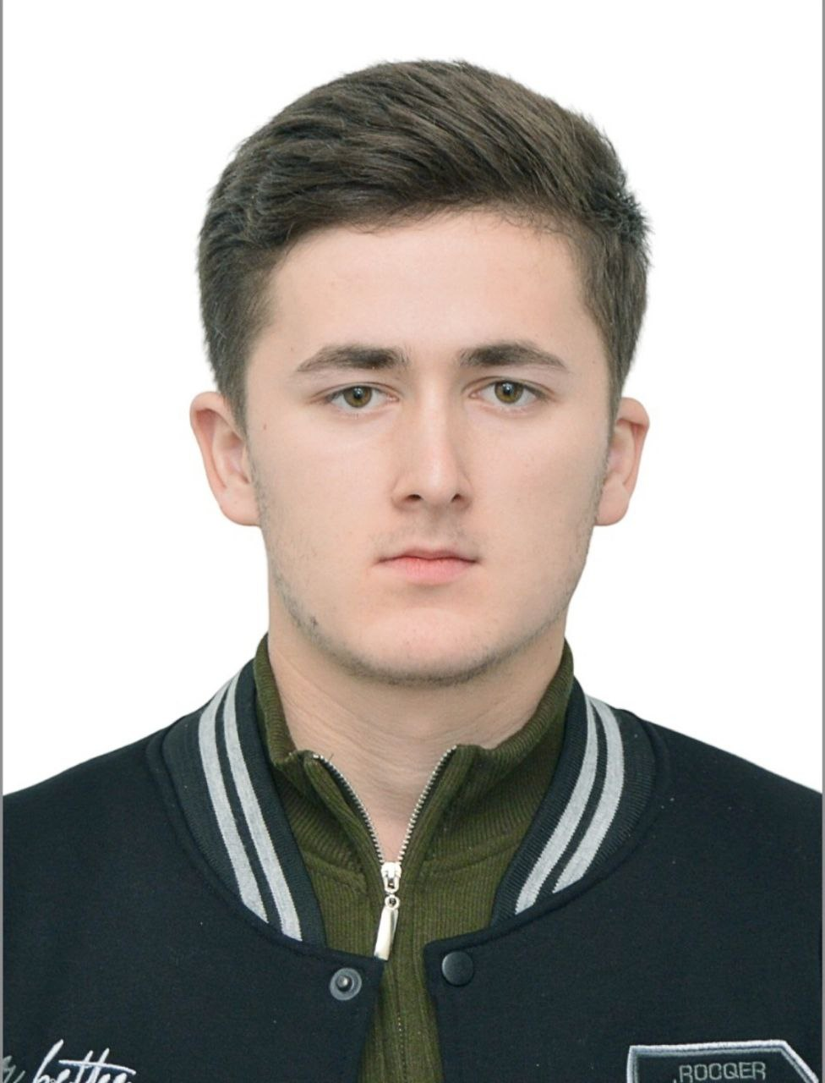
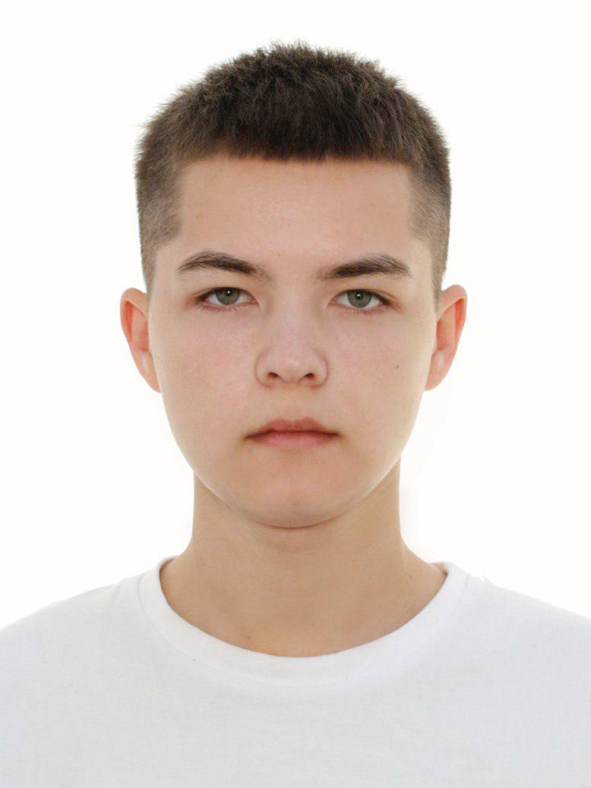
Игнат
Методист
- Грамотность и богатый словарный запас.
- Хорошее понимание целевой аудитории и адаптация стиля письма соответственно.
- Высокая степень внимательности к смысловым нюансам и структуре текста.
Аминджон
Техэксперт / Главный разработчик
- Есть опыт программирования.
- Широкий кругозор в области технологий.
- Возможность быстро разбираться в сложных ситуациях и находить решения технических вопросов.

Slide 12

Партнеры
Марийский Государственный Университет
Помощь в реализации проекта.

Slide 13
Масленникова Алина Александровна
email: alinanev68@gmail.com
тел.: 89996126743

